Slide 1
Kubernetes 企業實戰教育訓練
實戰部署工作坊
7 個真實開源應用 · 一座正式 K8s 叢集 · 難度逐站遞增
主講人：李旻恩
draw.io
filebrowser
flarum
planka
onlyoffice
peertube
cloudbeaver
Notes:
歡迎來到實戰部署工作坊。這門課不用 kind 或 minikube，而是把七個真實可用的開源應用部署到一座 Rancher 代管的正式叢集上。每一份 manifest 都真的部署、驗證過，課堂上看到的坑也都是實際踩過的。

Slide 2

今天的路線
01
02
03
環境與慣例
七站實作
練習與驗收
叢集架構、每個產品的四種形式、所有產品共用的標準骨架
從無狀態的 draw.io 一路到跨 namespace 的 cloudbeaver，每站只多一點新東西
共通教訓、填空題與除錯題、四個綠燈的驗收標準
專案：https://github.com/AnnLeemocha/k8s-training
2
Notes:
整堂課分三段。第一段先把環境講清楚，因為這座叢集跟一般教學環境不一樣。第二段是七站實作，前四站涵蓋全部新概念，由講師逐一深講；後三站是變化型，可以讓學員照著正解自己重做。第三段是練習和驗收。

Slide 3


叢集架構：一個入口，七個 namespace
drawio
filebrowser
flarum
Deployment ×2 + HPA
RWX + RWO 兩顆 PVC
App + MySQL StatefulSet
dev-gateway
Gateway API · Cilium
planka
onlyoffice
peertube
學員瀏覽器
App + PostgreSQL StatefulSet
單體應用，釘選 gpu01
App + PostgreSQL + Redis
HTTPS，各自的 Host header
http :80 / https :443
namespace: default
cloudbeaver
跨 namespace 連三個 DB
一個產品一個 namespace，可以決定這些資源屬於誰、整體最多能用多少。刪掉 namespace，裡面的東西會一起消失。
Notes:
所有對外流量都走同一個教學用的 dev-gateway，放在 default namespace。每個產品有自己的 namespace 和自己的 HTTPRoute，靠 Host header 分流。刻意不用正式的 admin-gateway 和 app-gateway，避免學員誤觸正式服務。cloudbeaver 是唯一會跨 namespace 連到 flarum、planka、peertube 資料庫的產品，最後一站再講。

Slide 4




上課前要知道的四件事
沒有 Ingress，一律 Gateway API
沒有 default StorageClass
Cilium 實作。七個產品全部用 HTTPRoute，沒有 NodePort 或 Ingress 範例。
每個 PVC 都要明確指定：rook-ceph-block（RWO）或 rook-cephfs（RWX）。
5 個 Worker，記憶體吃緊
一產品一 namespace
暫時部屬到 gpu01、 gpu02 上，它們帶 NoSchedule taint，記憶體最空。
彼此用 NetworkPolicy 隔離。TLS 是貴公司提供的 *.nexai.org.com，瀏覽器應可解析，不會出現警告。
Notes:
這四件事會影響後面每一站。第一，叢集沒有傳統 Ingress Controller，全部走 Gateway API。第二，沒有預設 StorageClass，PVC 漏寫 storageClassName 就會一直 Pending。第三，三台一般節點記憶體都很滿，重量級的 onlyoffice 和 peertube 會刻意排到 gpu01。第四，自簽憑證的瀏覽器警告是預期行為，可以順便講 TLS 憑證鏈。

Slide 5
每個產品都有四種形式
manifest/
all-in-one.yaml
chart/
exercises/
教學主線
快速重建
Helm 版本
學員練習
拆成編號 yaml，一支一支 apply，逐步講解每個資源
跟 manifest/ 一致的合併版，demo 或重建環境用
values.yaml 參數化，教完純 yaml 再講重複部署怎麼簡化
填空題 + 除錯題 + 架構圖，正解就是 manifest/
# 共用的教學 Gateway，整門課只套一次
kubectl apply -f dev-gateway.yaml
kubectl apply -f apps/01-draw.io/manifest/
helm install drawio apps/01-draw.io/chart/ -n drawio
Notes:
四種形式內容彼此同步。上課主線用 manifest 目錄，一支一支 apply、一個一個資源講。all-in-one 是一模一樣的合併版，拿來快速重建。chart 是 Helm 版本，教完 yaml 之後再教。exercises 是學員練習。注意用 Helm 安裝前要先 apply 00-namespace.yaml，chart 本身不建立 namespace。

Slide 6

TLS Secret 與 HTTPS
# dev-gateway.yaml（節錄）
TLS 在 Gateway 終止
listeners:
瀏覽器到 Gateway 走 HTTPS，Gateway 到 Pod 是一般 HTTP，應用不用管憑證。
- name: http
port: 80
protocol: HTTP
TLS Secret 跟 Gateway 放一起
- name: https
gateway-tls 在 default namespace，內含 tls.crt 與 tls.key。
port: 443
protocol: HTTPS
tls:
mode: Terminate
自簽萬用憑證 *.nexai.org.com
certificateRefs:
瀏覽器警告是預期行為，curl 要加 -k；可以順便講憑證鏈。
- kind: Secret
name: gateway-tls
namespace: default
補充 · 第 3 章 · draw.io
49
Notes:
【補充資料，課後自學，不在 90 分鐘主線】TLS 在 Gateway 就解開了，所以 draw.io 的 Pod 只需要聽一般的 HTTP 8080。TLS Secret 放在 Gateway 所在的 default namespace，各產品的 HTTPRoute 不需要自己準備憑證。另外，各產品的 HTTPRoute 在 parentRefs 裡同時掛 sectionName http 與 https 兩個 listener，所以兩種都能連。可以用 kubectl get secret gateway-tls -n default 確認，或用 openssl s_client 看瀏覽器拿到的憑證。

Slide 7
標準骨架：每一站都從這六個資源開始
1
2
3
4
5
6
Namespace
Quota / LimitRange
Deployment
Service
HTTPRoute
NetworkPolicy
一產品一個，是隔離的邊界
resources、probes、securityContext
ClusterIP，用 label 選中 Pod
掛到 dev-gateway，依 Host 分流
先 default-deny，再逐條放行
管住整個 namespace 的資源用量
依產品需要再疊加
PVC + StorageClass
ConfigMap
Secret
StatefulSet
HorizontalPodAutoscaler
…
Notes:
深度統一抓進階款。每一站的 manifest 目錄都按這個順序編號：先 namespace，再配額，再工作負載、Service、HTTPRoute，最後才是 NetworkPolicy。NetworkPolicy 標記為選用，放最後是因為它最容易讓示範當場連不上，上課前一定要先實測。其他資源按產品需要再疊加上去。yaml 裡都有繁體中文註解，解釋為什麼這樣寫。

Slide 8
七站路線：難度逐站遞增
站 | 產品 | 難度 | 這一站新出現的概念
1 | draw.io | ★☆☆☆☆ | 無狀態骨架：Deployment、Service、HTTPRoute、HPA
2 | filebrowser | ★★☆☆☆ | PVC 與 StorageClass（RWX vs RWO）、ConfigMap
3 | flarum | ★★★☆☆ | StatefulSet、initContainer、Secret 互相引用
4 | planka | ★★★☆☆ | 跟 flarum 對照：非 root 映像、免 initContainer
5 | onlyoffice | ★★★★☆ | nodeSelector + toleration、資源規劃
6 | peertube | ★★★★★ | 三元件整合、PVC vs emptyDir、7 條 NetworkPolicy
7 | cloudbeaver | ★★★★☆ | 跨 namespace 存取（namespaceSelector）
前四站涵蓋全部新概念，講師逐一深講；後三站是既有概念的變化型，適合學員照正解自己重做。
Notes:
這是整門課的地圖。星等綜合結構複雜度和概念新穎度評定，不是嚴格線性，例如 onlyoffice 結構不複雜，但排錯和資源規劃的難度不低於 peertube。建議前四站講師帶著做，後三站讓學員自己動手。

Slide 9

先畫架構，再開始部署
1
使用者從哪個網址進來？
HTTPRoute
2
流量最後進到哪個 port？
Service → Pod
架構圖上答不出來的問題，YAML 也寫不對。
3
哪些資料要留下？放哪種儲存？
PVC · RWO / RWX
每個產品都附 exercises/architecture.drawio，用 draw.io 本身就能打開。
4
誰可以連誰？
NetworkPolicy
5
密碼和設定放哪？
Secret · ConfigMap
補充 · 第 1 章 · 資源設計
45
Notes:
【補充資料，課後自學，不在 90 分鐘主線】要求學員動手前先畫圖，圖上要答得出這五個問題。答不出來就代表需求還沒想清楚，這時候寫 YAML 只會邊寫邊猜。每個產品的 exercises 目錄都有現成的架構圖，可以先讓學員自己畫，再跟現成的對照。

Slide 10
資源設定：兩層數字要對得上
LimitRange.min
≤
requests
≤
limits
≤
LimitRange.max
50m / 64Mi (單一容器的資源下限)
100m / 256Mi
500m / 512Mi
1 / 1Gi (單一容器的資源上限)
Σ replicas × requests
≤
ResourceQuota
HPA 最多 5 個 Pod × 100m = 500m
requests.cpu 抓 1（1000m），留一倍餘裕
CPU 可壓縮
Memory 不可壓縮
超過 limit 只會被節流變慢，比例可以抓寬（本例 5 倍）
超過 limit 直接 OOMKilled，比例要抓保守（本例 2 倍）
補充 · 第 2 章 · draw.io
46
Notes:
【補充資料，課後自學，不在 90 分鐘主線】這頁對應 draw.io 填空題的 FILL_ME 3 到 5。requests 是排程器決定 Pod 排到哪裡的依據，limits 是尖峰上限。配額用所有 Pod 的 requests 加總來算，而且要算到 HPA 的 maxReplicas，不能只算現在的 2 個 Pod。LimitRange 的 min 抓太高會擋掉合理的輕量容器，本教材真的踩過這個坑。

Slide 11
第 1 站 · draw.io
無狀態的起點
是開源的圖表繪製工具， 可用於繪製架構圖、流程圖、心智圖等，本身是純前端的無狀態 Web 應用（jgraph/drawio 映像），不需要資料庫、不需要任何持久化儲存。
Notes:
因為完全無狀態，是整套 K8s 教學課程 的第一個範例，用來介紹 Namespace / ResourceQuota / LimitRange / Deployment / Service / Gateway API（HTTPRoute）/ HPA / NetworkPolicy 等基礎與進階概念，之後 其他產品（filebrowser、flarum…）才會陸續疊加儲存、資料庫、跨 namespace 等更複雜 的主題。

Slide 12
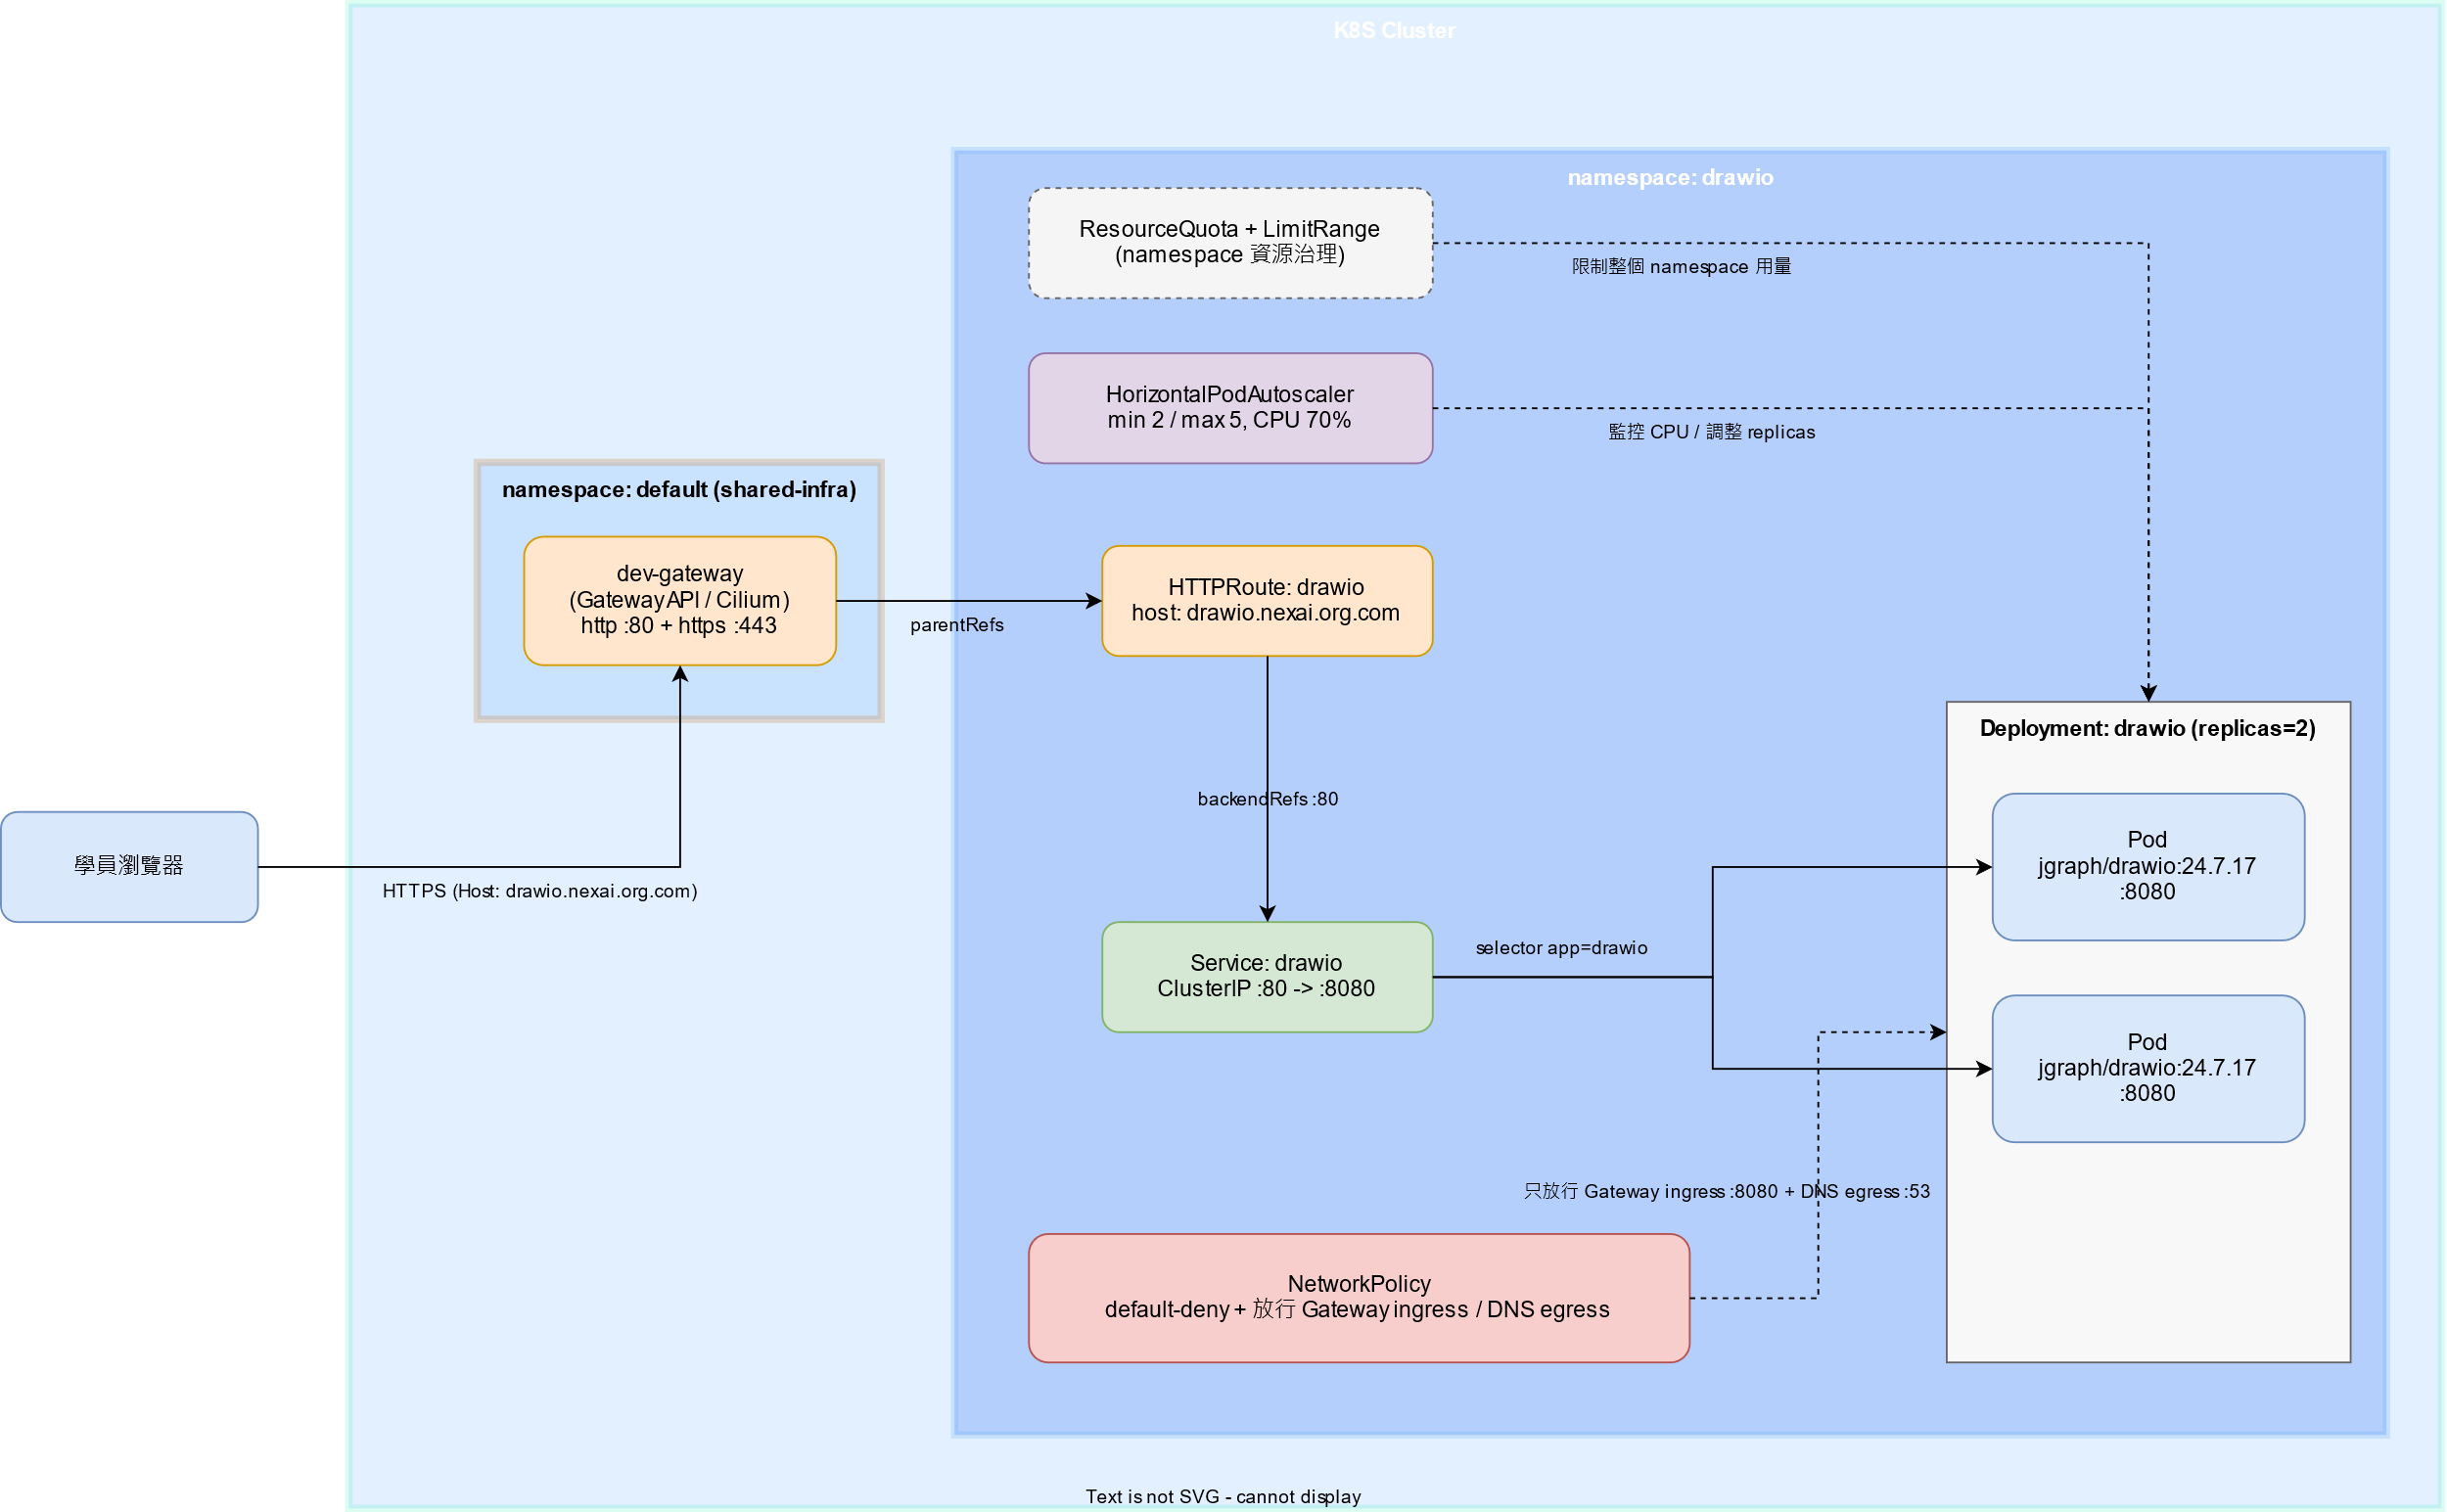
第 1 站 · draw.io
架構圖
Notes:
draw.io 是純前端應用，不碰儲存也不碰資料庫，所以可以把注意力全放在骨架上。帶學員觀察 Deployment、ReplicaSet、Pod 三者的關係，再施加負載看 HPA 的 replicas 變化。hostnames 預設是 drawio.nexai.org.com，DNS 或學員的 hosts 檔要指到 dev-gateway 的 EXTERNAL-IP。

Slide 13
第 1 站 · draw.io
第 1 站 · draw.io
無狀態的起點
建立基本框架
manifest/ 依序 apply
Namespace、配額、Deployment、Service、HTTPRoute 一次到位，後面每站都沿用
00-namespace
01-resourcequota-limitrange
02-deployment
03-service
全教材唯一的 HPA
04-httproute
05-hpa
replicas 2，CPU 70% 觸發擴容，最多擴到 5 個 Pod
06-networkpolicy
# 觀察擴縮
kubectl get hpa -n drawio -w
securityContext 全套
capabilities.drop: [ALL] 的示範起點，後面每站都拿它來對照
Notes:
draw.io 是純前端應用，不碰儲存也不碰資料庫，所以可以把注意力全放在骨架上。帶學員觀察 Deployment、ReplicaSet、Pod 三者的關係，再施加負載看 HPA 的 replicas 變化。hostnames 預設是 drawio.nexai.org.com，DNS 或學員的 hosts 檔要指到 dev-gateway 的 EXTERNAL-IP。

Slide 14
第 2 站 · filebrowser
RWX vs RWO，有狀態
是一個網頁版檔案管理器， 提供瀏覽、上傳、下載、預覽，並整合 onlyoffice 做線上 編輯 Word / Excel / PPT。
（實際跑的映像是社群 fork FileBrowser Quantum，gtstef/filebrowser:1.5.6-stable）
Notes:
跟前一個範例 draw.io（純無狀態）不同，filebrowser 是整套 K8s 教學課程第一個「有狀態」的產品，用來介紹 PersistentVolumeClaim、StorageClass，特別是 RWO vs RWX 該怎麼選—— 不是看應用程式種類，而是看「這份資料允不允許被多個 Pod 同時寫入」

Slide 15
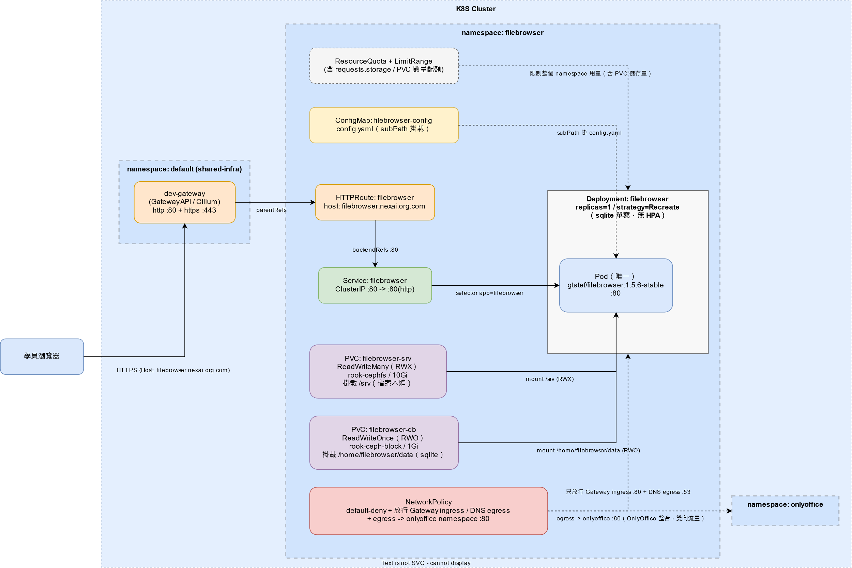
第 2 站 · filebrowser
架構圖
Notes:
RWO 還是 RWX，不是看應用種類，而是看這份資料允不允許多個 Pod 同時寫入。filebrowser 已經從封存的 filebrowser/filebrowser 換成社群 fork FileBrowser Quantum，用 1.5.6-stable 穩定線。預設帳密 admin/admin，示範完請學員修改。OnlyOffice 整合的 secret 要跟 onlyoffice 那邊的 JWT_SECRET 逐字一致。
* filebrowser-srv（使用者實際上傳/瀏覽的檔案本體）：ReadWriteMany + rook-cephfs，示範多個 Pod 可以同時掛同一份檔案。
* filebrowser-db（FileBrowser 自己的 sqlite 資料庫 + 快取）： ReadWriteOnce + rook-ceph-block，因為 sqlite 不支援多個行程同時 寫入。
也因為 sqlite 是單寫入者，這個產品刻意把 replicas 固定為 1、 strategy.type 用 Recreate（不是 draw.io 那種 RollingUpdate），而且 沒有 HPA——跟 draw.io「唯一有 HPA 的產品」正好形成對照：不是所有 應用都能無腦水平擴展，本產品是最直接的反例。另外 filebrowser 改用一份 宣告式的 ConfigMap（config.yaml）決定行為，而不是像舊版那樣只靠 環境變數，也是本產品的教學重點之一。

Slide 16
第 2 站 · filebrowser
第 2 站 · filebrowser
RWX 與 RWO 怎麼選
看資料能不能被多個 Pod 同時寫
manifest/ 依序 apply
檔案本體 filebrowser-srv 用 RWX cephfs；sqlite 的 filebrowser-db 用 RWO ceph-block
00-namespace
01-resourcequota-limitrange
02-pvc
03-configmap
replicas 1 + Recreate，刻意不做 HPA
04-deployment
05-service
sqlite 只允許單一寫入者：不是所有應用都能水平擴展
06-httproute
07-networkpolicy
# 兩顆 PVC 都要是 Bound
ConfigMap 宣告式設定
kubectl get pvc -n filebrowser
config.yaml 用 subPath 疊到預設路徑；還要跨 namespace 呼叫 onlyoffice
Notes:
RWO 還是 RWX，不是看應用種類，而是看這份資料允不允許多個 Pod 同時寫入。filebrowser 已經從封存的 filebrowser/filebrowser 換成社群 fork FileBrowser Quantum，用 1.5.6-stable 穩定線。預設帳密 admin/admin，示範完請學員修改。OnlyOffice 整合的 secret 要跟 onlyoffice 那邊的 JWT_SECRET 逐字一致。

Slide 17
第 2 站 · filebrowser
延伸：踩坑案例
容器 FATAL：找不到設定檔
編輯器顯示「目前無法存取該檔案」
每次開機卡 31 秒
原因
原因
image 的 entrypoint 不轉發 -c 參數，只認官方預設路徑。
原因
啟動時同步檢查 GitHub 新版本，連線被 NetworkPolicy 悄悄丟棄。
document.url 用了瀏覽器網址；onlyoffice 回頭抓檔案的方向也沒放行。
解法
解法
不跟 entrypoint 對抗：用 subPath 把 ConfigMap 疊到預設路徑的 config.yaml。
解法
server.disableUpdateCheck: true，開機時間降到 2 秒內。
設定 server.internalUrl，並補上 onlyoffice → filebrowser 的 NetworkPolicy。
Notes:
這三個坑都已經修在 manifest 裡，可以直接當課堂案例。第二個特別適合現場演示：先只套一個方向的 NetworkPolicy，讓學員看到錯誤訊息，再帶著一起找出要補的第二條規則。OnlyOffice 整合是雙向流量，不是只有 filebrowser 連 onlyoffice。第三個坑跟 onlyoffice 的 PLUGINS_ENABLED 是同一類問題，後面會再遇到。

Slide 18
第 3 站 ·
App 與 MySQL 住同一個 namespace
是極簡、輕量且現代化的開源討論區/論壇軟體。（ mondedie/flarum 映像）
Notes:
它把自己專用的 mysql 資料庫併在同一個 namespace裡一起管理

Slide 19
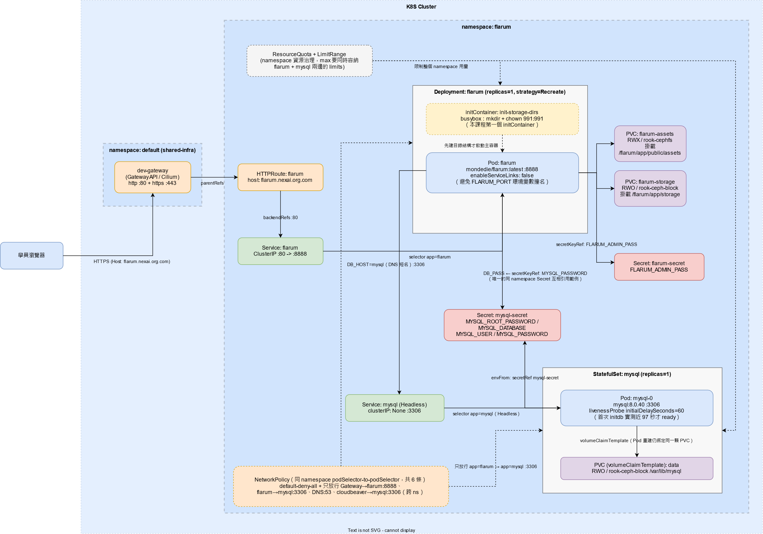
第 3 站 · flarum
架構圖
Notes:
flarum 是踩坑最多的一站。只掛 storage 和 public/assets 這種資料類子目錄，不掛整個 app 目錄，否則 PVC 會蓋掉 image 裡的程式碼。enableServiceLinks 是很好的活教材：Kubernetes 幫你做的貼心事，有時候反而是坑。httpGet、tcpSocket、exec 三種 probe 在這一站都會出現。第一次啟動要跑安裝流程，大約 30 到 60 秒才會就緒。

Slide 20
第 3 站 · flarum
第 3 站 · flarum
App 與 MySQL 住同一個 namespace
initContainer（全教材唯一）
manifest/ 依序 apply
PVC 一開始是空的：先建好子目錄、chown 991:991，主容器才寫得進去
00-namespace
01-resourcequota-limitrange
02-mysql-secret
enableServiceLinks: false
03-mysql-service
Service 叫 flarum，K8s 自動注入的 FLARUM_PORT 蓋掉了應用程式自己的設定
04-mysql-statefulset
05-flarum-secret
06-flarum-pvc
07-flarum-deployment
兩個 Secret 互相引用
08-flarum-service
Deployment 用 secretKeyRef 直接讀 mysql-secret 的密碼，不用再複製一份
09-httproute
10-networkpolicy
Notes:
flarum 是踩坑最多的一站。只掛 storage 和 public/assets 這種資料類子目錄，不掛整個 app 目錄，否則 PVC 會蓋掉 image 裡的程式碼。enableServiceLinks 是很好的活教材：Kubernetes 幫你做的貼心事，有時候反而是坑。httpGet、tcpSocket、exec 三種 probe 在這一站都會出現。第一次啟動要跑安裝流程，大約 30 到 60 秒才會就緒。

Slide 21
第 4 站 · planka
同樣架構，換成 PostgreSQL
是開源、輕量的看板式專案管理工具。（ ghcr.io/plankanban/planka 映像）
Notes:
PostgreSQL 跟 Planka 應用程式放在同一個 namespace，只服務這一個 產品。

Slide 22
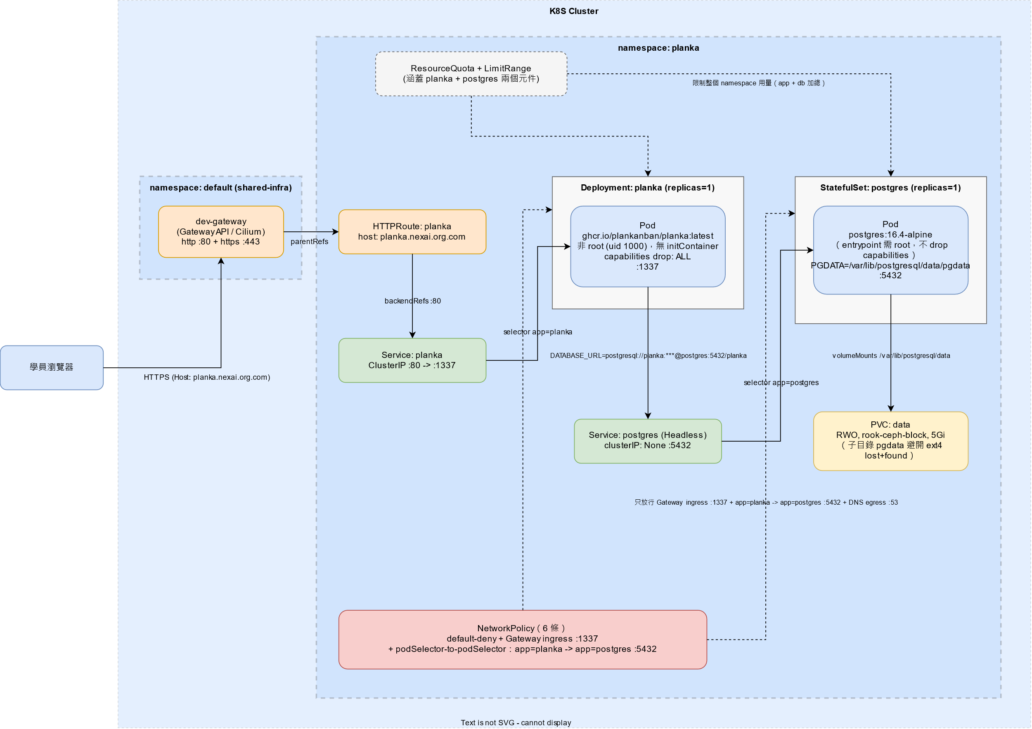
第 4 站 · planka
架構圖
Notes:
planka 跟 flarum 並排看最有效，下一頁有對照表。官方文件常說 planka 要用 mysql，這是錯的，官方 docker-compose 用的是 PostgreSQL。DATABASE_URL 是組合好的連線字串，密碼裡不能有沒編碼的 @ : / 等字元。注意 ghcr.io 的 planka image 第一次拉取要 5 到 10 分鐘，上課前先在各節點預熱。

Slide 23
第 4 站 · planka
第 4 站 · planka
同樣架構，換成 PostgreSQL
官方 image 本身就是非 root
manifest/ 依序 apply
用 uid 1000 啟動，可以放心 drop ALL，也不需要 initContainer
00-namespace
01-resourcequota-limitrange
02-postgres-secret
RWX PVC → RollingUpdate
03-postgres-service
不像 flarum、filebrowser 被 RWO 逼成 Recreate，可以零停機更新
04-postgres-statefulset
05-planka-secret
06-planka-pvc
07-planka-deployment
密碼只在初始化時生效
08-planka-service
資料目錄初始化後才改 Secret，會出現 password authentication failed
09-httproute
10-networkpolicy
Notes:
planka 跟 flarum 並排看最有效，下一頁有對照表。官方文件常說 planka 要用 mysql，這是錯的，官方 docker-compose 用的是 PostgreSQL。DATABASE_URL 是組合好的連線字串，密碼裡不能有沒編碼的 @ : / 等字元。注意 ghcr.io 的 planka image 第一次拉取要 5 到 10 分鐘，上課前先在各節點預熱。

Slide 24
第 3、4 站 · 對照
項目 | flarum | planka
資料庫 | MySQL 8.0 StatefulSet | PostgreSQL 16 StatefulSet
映像使用者 | root 啟動再降權 | 非 root（uid 1000）
drop ALL | 不行，會啟動失敗 | 可以
initContainer | 需要，先建目錄與權限 | 不需要
更新策略 | Recreate（RWO PVC） | RollingUpdate（RWX PVC）
DB 連線設定 | DB_HOST / DB_USER / DB_PASS | DATABASE_URL 單一字串
NetworkPolicy | 只有 app=flarum 能連 3306 | 只有 app=planka 能連 5432
Notes:
兩個產品都是 App 加專屬資料庫放在同一個 namespace，NetworkPolicy 也都是同 namespace 的 podSelector 寫法。差別在映像本身的設計。要帶出的觀念是：安全強化要不要做、能不能做，要看 image 實際怎麼設計，不能無腦套同一份模板。

Slide 25
第 5 站 · onlyoffice
重量級工作負載
是強大的線上 Office 辦公套件，支援 Word、Excel、PPT 的線上即時共同編輯， 可與 Nextcloud、Filebrowser 等系統整合，官方提供「單容器全包」映像 （onlyoffice/documentserver），內建自己的 PostgreSQL、Redis、 RabbitMQ，全部包在同一個 container 裡執行，不需要外接資料庫。
Notes:
目前資源需求最重的一個產品（官方建議至少 2 CPU / 4GB RAM）。重點不在應用邏輯本身，而在「資源緊繃的共用叢集， 該怎麼安排一個吃重的工作負載」

Slide 26
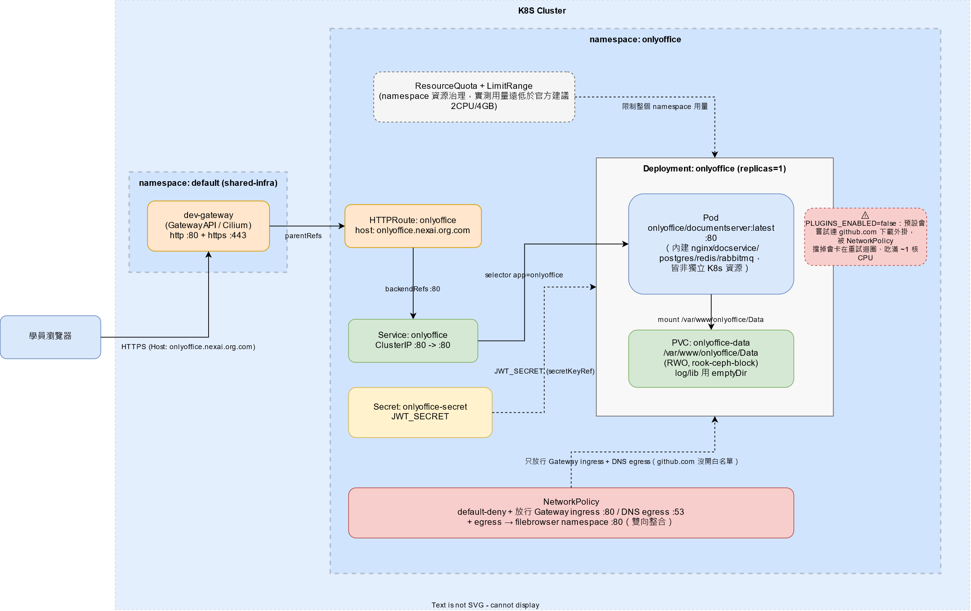
第 5 站 · onlyoffice
架構圖
Notes:
onlyoffice 內建 PostgreSQL、Redis、RabbitMQ，全部包在同一個 container 裡。重點不在應用邏輯，而是資源緊繃的共用叢集該怎麼安排吃重的工作負載。taint 和 toleration 不只服務 GPU 排程，任何這個節點保留給特定用途的情境都適用。持久化刻意簡化，只有 Data 目錄用 PVC，其他用 emptyDir。第一次啟動約 1 到 2 分鐘才會 Ready。

Slide 27
第 5 站 · onlyoffice
第 5 站 · onlyoffice
重量級工作負載怎麼排
nodeSelector + toleration
manifest/ 依序 apply
排到帶 nvidia.com/gpu taint、但記憶體最空的 gpu01
# 先確認節點資源
kubectl top nodes
00-namespace
官方建議的 4GB 是保守值
01-resourcequota-limitrange
穩定狀態實測約 400～500Mi；首次啟動產生字型時會短暫吃滿 CPU
02-secret
03-pvc
04-deployment
05-service
PLUGINS_ENABLED=false
06-httproute
背景連 github.com 被擋，卡在吃滿 1 核心的重試迴圈
07-networkpolicy
Notes:
onlyoffice 內建 PostgreSQL、Redis、RabbitMQ，全部包在同一個 container 裡。重點不在應用邏輯，而是資源緊繃的共用叢集該怎麼安排吃重的工作負載。taint 和 toleration 不只服務 GPU 排程，任何這個節點保留給特定用途的情境都適用。持久化刻意簡化，只有 Data 目錄用 PVC，其他用 emptyDir。第一次啟動約 1 到 2 分鐘才會 Ready。

Slide 28
第 6 站 · peertube
三個元件一起協作 (PostgreSQL, Redis, PeerTube)
是基於 ActivityPub 協定與 P2P 技術的 去中心化影音分享平台（開源版 YouTube）。（ chocobozzz/peertube 映像）
Notes:
一次把前面所有產品分別學過的概念（StatefulSet、Secret、PVC、 ConfigMap 掛載腳本、跨元件 NetworkPolicy、節點排程）串在同一個 namespace 裡

Slide 29
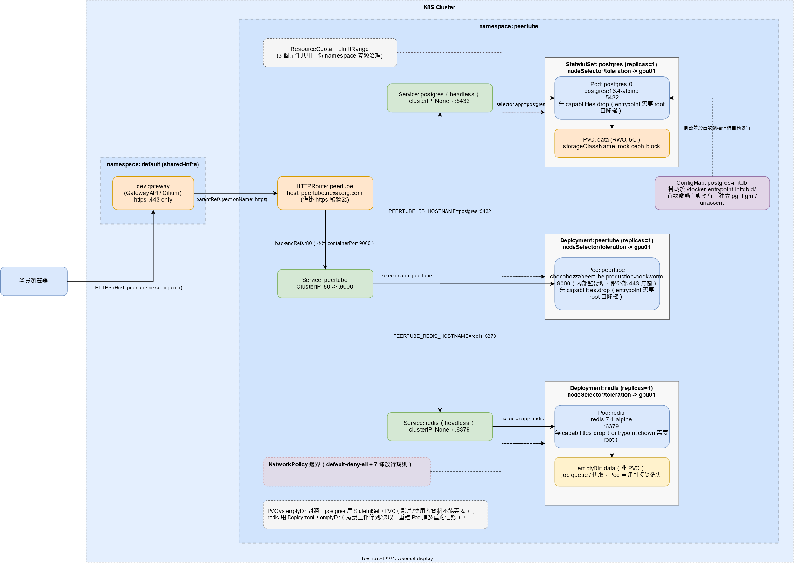
第 6 站 · peertube
架構圖
Notes:
peertube 把前面學過的概念串起來：StatefulSet 加 PVC 的 PostgreSQL、Deployment 加 emptyDir 的 Redis、還有應用本體，NetworkPolicy 規則數全教材最多，共 7 條。redis 和 peertube 的 image 都是 root 啟動再降權，所以不能 drop ALL。PEERTUBE_TRUST_PROXY 要納入叢集 Pod 網段。管理員帳號是寫死的 root，初始密碼只在資料庫全新初始化時生效，之後要用 reset-password 腳本重設。

Slide 30
第 6 站 · peertube
三個元件一起協作
PVC vs emptyDir
manifest/ 依序 apply
postgres 的影片與使用者資料不能丟，用 PVC；redis 只是佇列快取，用 emptyDir
00-namespace
01-resourcequota-limitrange
02-postgres-secret
ConfigMap 放初始化 SQL
03-postgres-initdb-configmap
啟用 pg_trgm、unaccent 兩個 extension，ConfigMap 不只能放設定檔
04-postgres-service
05-postgres-statefulset
06-redis
07-peertube-secret
反向代理後面的埠號
08-peertube-pvc
WEBSERVER 填使用者看到的 https:443，不是容器內部監聽的 9000
09-peertube-deployment
10-peertube-service
11-httproute
12-networkpolicy
Notes:
peertube 把前面學過的概念串起來：StatefulSet 加 PVC 的 PostgreSQL、Deployment 加 emptyDir 的 Redis、還有應用本體，NetworkPolicy 規則數全教材最多，共 7 條。redis 和 peertube 的 image 都是 root 啟動再降權，所以不能 drop ALL。PEERTUBE_TRUST_PROXY 要納入叢集 Pod 網段。管理員帳號是寫死的 root，初始密碼只在資料庫全新初始化時生效，之後要用 reset-password 腳本重設。

Slide 31
第 7 站 · cloudbeaver
唯一的跨 namespace 存取
是 DBeaver 官方推出的 Web 版本，同一個 瀏覽器介面可以建立多組資料庫連線、支援 MySQL/PostgreSQL 等多種資料庫，是一個 通用的視覺化資料庫管理工具（DBeaver-like）。
（ dbeaver/cloudbeaver 映像）
Notes:
跟前面幾個「本身就是一個應用」的 產品不同，CloudBeaver 在這門課裡不屬於任何單一產品，而是專門拿來集中查看/ 驗證其他產品用到的資料庫內容的工具型產品。

Slide 32
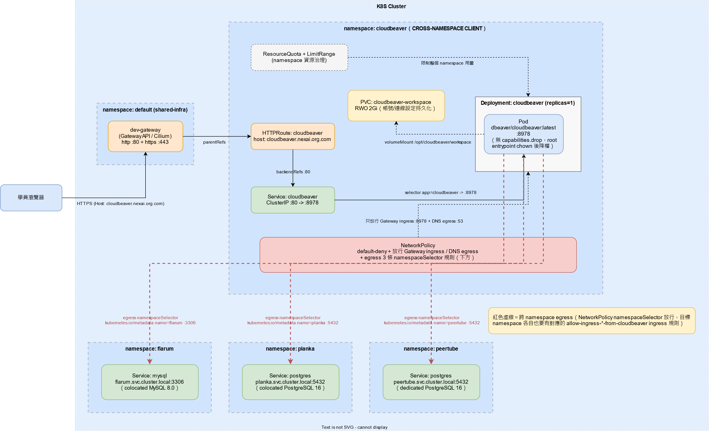
第 7 站 · cloudbeaver
架構圖
Notes:
前面所有案例都是同 namespace 的 podSelector，這一站改用 namespaceSelector，形成對照。部署前 flarum、planka、peertube 都要先部署好，並且重新 apply 各自最新的 NetworkPolicy。CloudBeaver 沒有用環境變數自動建立管理員，要手動跑一次瀏覽器精靈，建議帳號用 cbadmin。驗證連線可以從 Pod 內用 /dev/tcp 測三個資料庫的 port，不需要密碼。

Slide 33
第 7 站 · cloudbeaver
第 7 站 · cloudbeaver
唯一的跨 namespace 存取
用 namespaceSelector 放行
manifest/ 依序 apply
egress 指向 flarum、planka、peertube，比對 kubernetes.io/metadata.name
# 先重新 apply 三個 DB 的 NetworkPolicy
00-namespace
兩邊都要開
01-resourcequota-limitrange
02-pvc
三個資料庫的 NetworkPolicy 也要加 ingress，放行來自 cloudbeaver 的連線
03-deployment
04-service
05-httproute
設定精靈只跑一次
06-networkpolicy
管理員帳號別取名 admin：會跟內建的 admin 團隊撞名，怎麼重試都失敗
Notes:
前面所有案例都是同 namespace 的 podSelector，這一站改用 namespaceSelector，形成對照。部署前 flarum、planka、peertube 都要先部署好，並且重新 apply 各自最新的 NetworkPolicy。CloudBeaver 沒有用環境變數自動建立管理員，要手動跑一次瀏覽器精靈，建議帳號用 cbadmin。驗證連線可以從 Pod 內用 /dev/tcp 測三個資料庫的 port，不需要密碼。

Slide 34


Thank You
實戰部署工作坊
Notes:
課程結束，感謝參與。

Slide 35
七站走完之後
實作練習
每一份 manifest 都真的部署到這座叢集、驗證過。
Notes:
停一下，讓學員回想七站裡遇過的錯誤。這些都不是為了教學故意設計的，而是在真實叢集上實際踩到、再修進 manifest 的。

Slide 36
兩種題型：填空與除錯
題目一 · manifest-incomplete/
題目二 · manifest-buggy/
半成品 YAML 填空
看起來完整，其實藏了錯
正解被挖掉的欄位標成 __FILL_ME_n__，照編號填完再依序 apply。光是 draw.io 就有 20 格。
整套 apply 下去，用 describe、get -o yaml、logs 找出問題。draw.io 的四個症狀：
寫完用 diff 跟 ../manifest/ 對照。先自己推理一輪，再對答案。
Endpoints 永遠是空的（label）
永遠 0/1 Ready（probe 的 port）
HTTPRoute Accepted 卻連不到（backendRefs）
第二個 Pod 卡在 Pending（配額）
Notes:
每個產品的 exercises 目錄都有這兩種題型，正解就是上一層的 manifest 目錄。填空題訓練讀懂 yaml 各欄位之間的關聯；除錯題訓練維運時的排錯流程。除錯題每個檔案最多一個錯，也有檔案完全沒錯。只給症狀方向，不直接說錯在哪一行。

Slide 37
除錯工具箱：看到症狀先查哪裡
症狀 | 先看哪裡 | 這門課常見的原因
Pod 卡在 Pending | kubectl describe pod → Events | 超過配額、缺 toleration、PVC 未 Bound
Running 但 0/1 Ready | kubectl describe pod → probe | probe 打錯 port、初始延遲太短
Endpoints 是空的 | kubectl get endpoints | selector 跟 Pod label 對不上
Gateway 回 503 | kubectl describe httproute | backendRefs 不是 Service 的 port
CrashLoopBackOff | kubectl logs --previous | drop ALL 讓降權失敗、設定路徑錯
連線逾時 | kubectl exec 測 /dev/tcp | NetworkPolicy 少放行一個方向
Notes:
把七站遇到的錯誤整理成一張查表。重點是建立習慣：看到症狀先查對的地方，而不是亂改 yaml。describe pod 的 Events 能解決一半以上的問題；Endpoints 是空的幾乎都是 label 對不上；CrashLoopBackOff 要看上一次容器的 log。

Slide 38

驗收標準：四個綠燈才算部署完成
1
2
3
4
Pod Running 且 Ready
Service 有 endpoints
HTTPRoute Accepted + ResolvedRefs
curl 拿到應用的真實內容
kubectl get endpoints -n <ns>
kubectl get pod -n <ns>
kubectl describe httproute -n <ns>
curl -k https://<product>.nexai.org.com
# 單一產品收尾
kubectl delete namespace <product>
# 整門課結束：刪掉教學 Gateway 一次收尾
kubectl delete -f dev-gateway.yaml
Notes:
這四個條件就是本教材驗證每一份 manifest 的標準，學員的作業也用同一套標準。Pod Running 不代表服務可用，一定要一路驗到 curl 拿到應用本身的內容。清除時每個產品刪掉自己的 namespace 即可；課程全部結束再刪 dev-gateway。

Slide 39

補充
補充資料：課後自學
課後閱讀
以下內容不在 90 分鐘主線，依章節排列，供學員課後自行閱讀。
Notes:
補充資料從這一頁開始。上課時跳過這一段，提醒學員課後依章節自行閱讀；遇到問題可以在下次上課或討論區提出。

Slide 40
Pod 的身分與設定
ServiceAccount / RBAC
ConfigMap / Secret
每個 Pod 都帶一個 ServiceAccount，沒指定就用 default
RBAC 預設零權限：沒有 RoleBinding，連 list pods 都不行
draw.io 不呼叫 Kubernetes API，用 default 就夠
完整實作見 docs/rbac：三組 Role / ClusterRole 對照
ConfigMap 放非機密設定，可掛成檔案或環境變數
Secret 放密碼與金鑰；base64 只是編碼，不是加密
只能在同一個 namespace 內引用：secretKeyRef、envFrom
draw.io 不需要；第 4 章 flarum 的 mysql-secret 會用到
kubectl auth can-i list pods -n drawio --as=system:serviceaccount:drawio:default
kubectl get secret -n flarum
補充 · 第 2 章 · draw.io
47
Notes:
【補充資料，課後自學，不在 90 分鐘主線】老實說明：draw.io 的 manifest 沒有自訂 ServiceAccount，也沒有 ConfigMap 或 Secret，因為它不需要。這一頁先講觀念，實作分別在 docs/rbac 和第四章的 flarum。可以現場跑左下角的 auth can-i，讓學員看到 default ServiceAccount 回答 no。補充：這座叢集的 API Server 有開 Secret 靜態加密，所以 etcd 裡的 Secret 是加密的，但用 kubectl 拿到的仍然只是 base64。

Slide 41
五個指令，各有用途
get
現在的狀態：STATUS、READY、RESTARTS
kubectl get pod -n flarum -o wide
describe
為什麼會這樣：Conditions 與 Events
kubectl describe pod <pod> -n flarum
logs
應用自己說了什麼
kubectl logs <pod> -n flarum --previous
exec
進容器裡驗證：DNS、連線、檔案
kubectl exec -it <pod> -n flarum -- sh
events
整個 namespace 最近發生的事
kubectl get events -n flarum --sort-by=.lastTimestamp
補充 · 第 7 章 · 完成檢查
54
Notes:
【補充資料，課後自學，不在 90 分鐘主線】五個指令從淺到深：get 看現況，describe 看原因，logs 看應用自己的說法，exec 進去親手驗證，events 看整個 namespace 的時間軸。養成習慣：先 get，有異狀再 describe，容器有起來才看 logs。

